Slide 1
インテリジェンスの失敗
バルバロッサ作戦

Slide 2
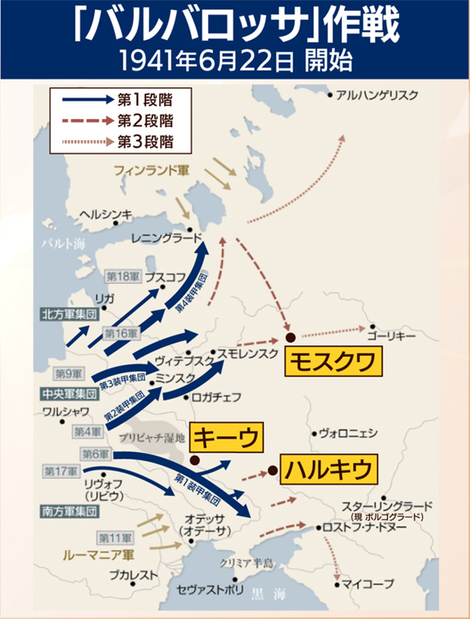
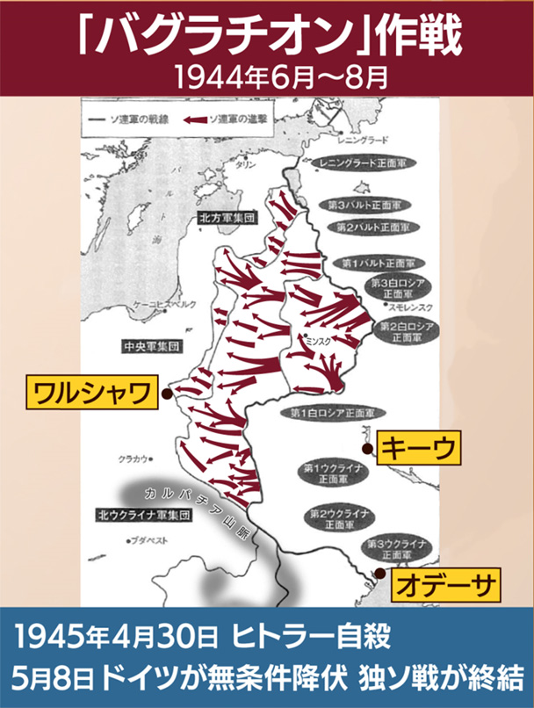
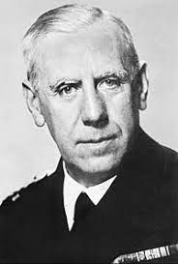
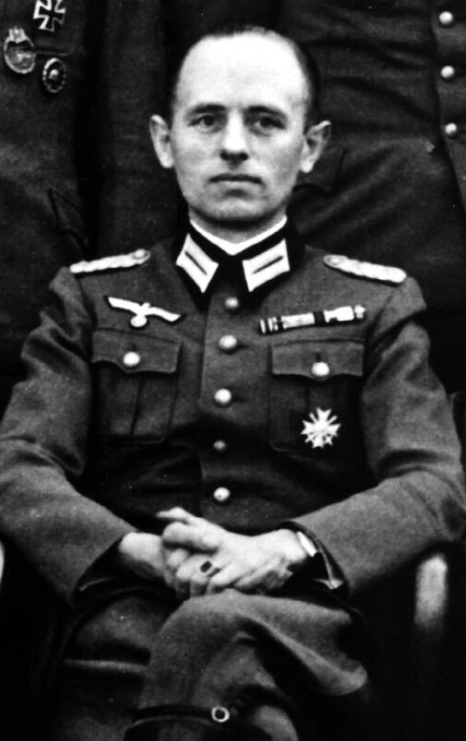
成功した奇襲とソビエト戦力の見積り誤り
ドイツ国防軍情報長官
カナリス提督
ワルシャワ蜂起
Source：Wikipedia
東方外国軍課長
ゲーレン
6月22日決行
Source：ABS朝日 https://www.bs-asahi.co.jp/sunday_scoop/interview/115/
Source：Wikipedia
Source：ABS朝日 https://www.bs-asahi.co.jp/sunday_scoop/interview/115/
インテリジェンスの世界と商社～戦前から戦後に至る歴史と近未来～

Slide 3
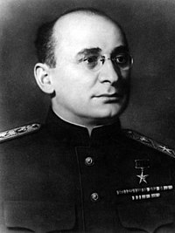
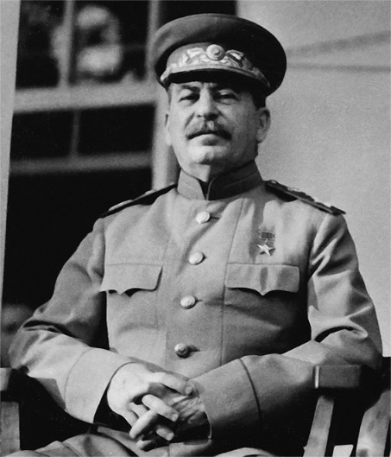
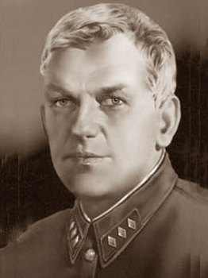
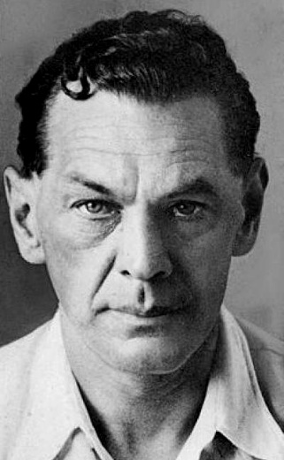


諜報戦から認知戦へ
スターリンの認知・判断に影響を与えることが出来れば
…脳に間接的に介入し判断を操作する→認知戦
赤いオーケストラ
ナチス・ドイツ占領下の
ヨーロッパで活動した
共産主義者スパイ網
黒いオーケストラ
ドイツ国防軍の将校を中心とした
反ヒトラーグループ
中国共産党 特務機関＠周恩来
上海人脈
ルーシー・スパイ網
（Lucy spy ring）
支那派遣軍
特務機関
関東軍情報部
満鉄調査部
反ドイツの
共産主義者スパイ網
政府暗号学校
ソビエト軍参謀本部
情報総局GRU
国民政府 軍務委員会調査統計局＠戴笠
インテリジェンスの世界と商社～戦前から戦後に至る歴史と近未来～

Slide 4
インテリジェンスの失敗？
ハマス奇襲？

Slide 5
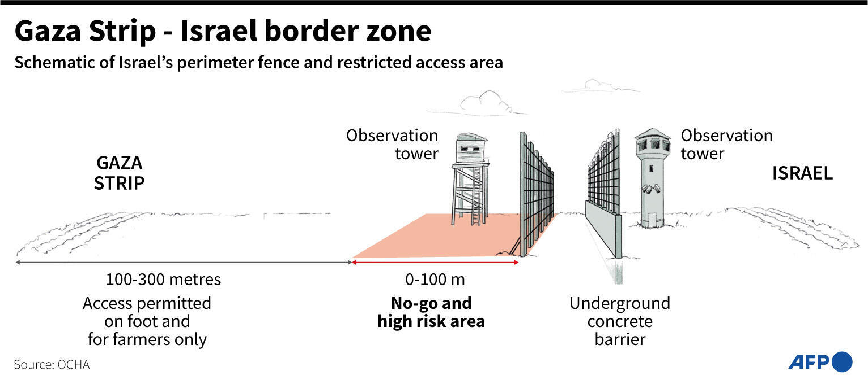
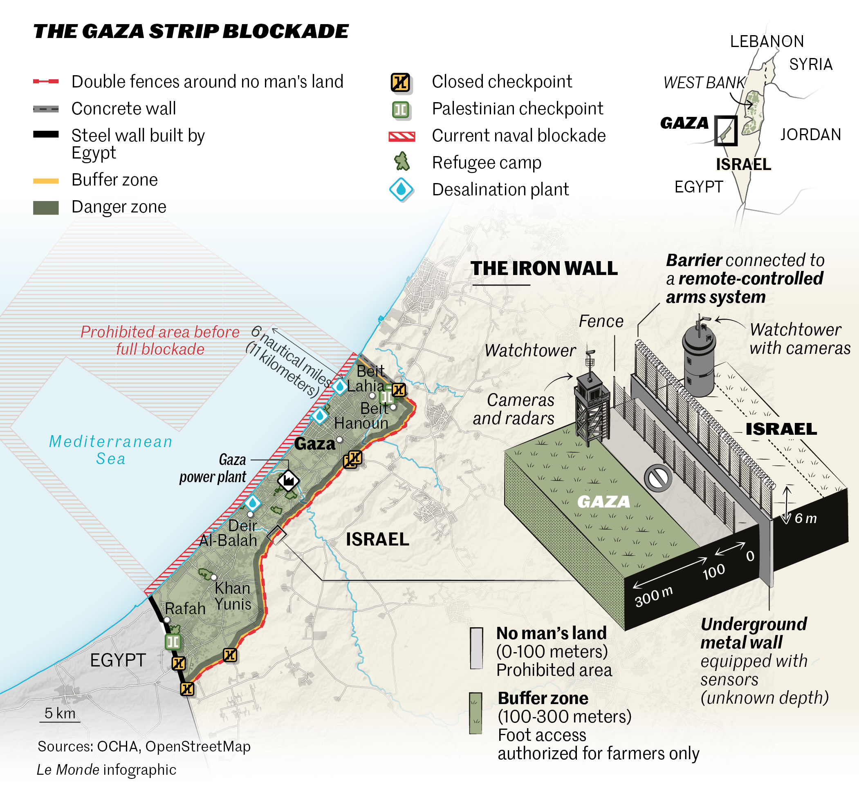
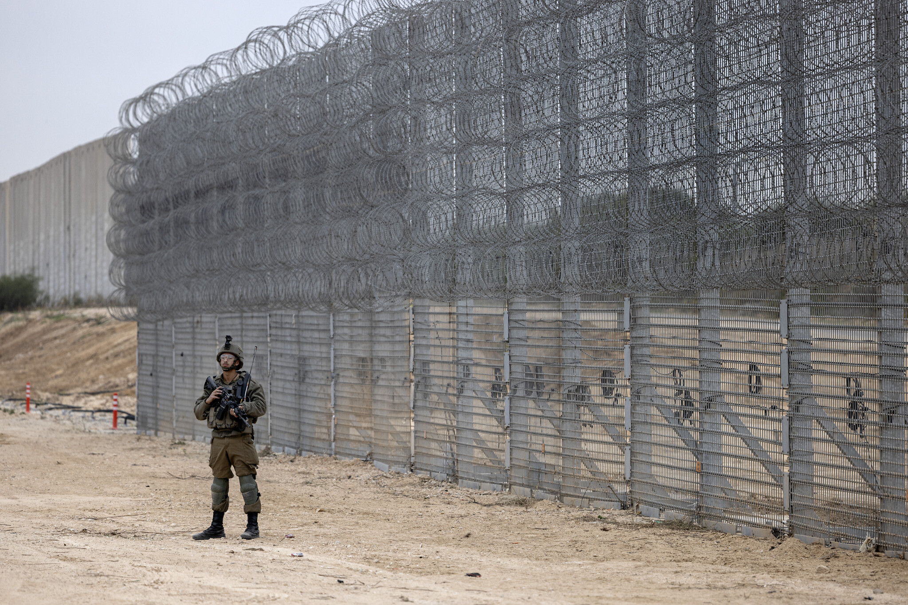
Gaza Strip – Israel border zone
https://www.lemonde.fr/en/international/article/2023/10/10/the-gaza-strip-blockade-explained-in-one-map_6162224_4.html
ガザ地区とイスラエルの国境地帯 © Jonathan WALTER、Sophie RAMIS / AFP
https://www.france24.com/en/live-news/20231010-snipers-drones-bulldozers-gaza-border-guards-recount-hamas-attack
https://www.timesofisrael.com/a-wall-of-iron-sensors-and-concrete-idf-completes-tunnel-busting-gaza-barrier/
イスラエル国防省によれば、Gaza Stripは65km、建設には140万トンの鉄鋼が使用され、地下トンネル対策も施されている。
このGaza Stripは、数百台のカメラ、レーダー、その他の振動センサー、赤外線センサー、上空にはドローンが監視飛行しており隈なく監視されている。
上記の「スマートフェンス」は、高さ6メートルを超えており、海上障壁には海上からの侵入を検出する手段と遠隔操作の兵器システムが含まれている。
Gaza Stripは、3個旅団、36個中隊で24時間365日警戒警備されている。

Slide 6
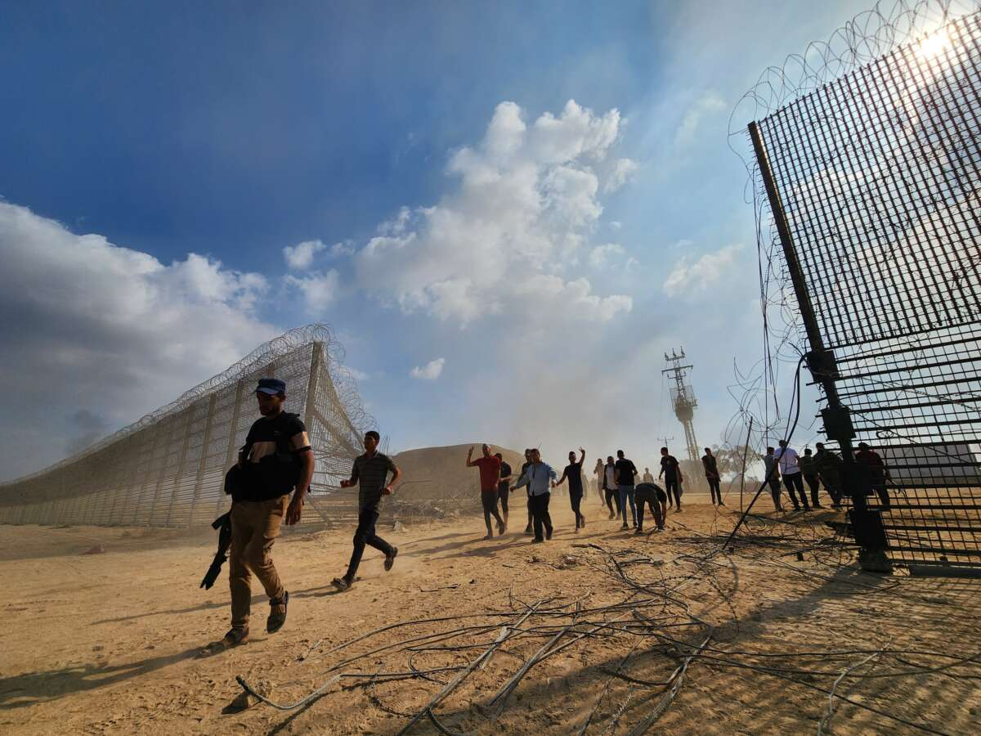
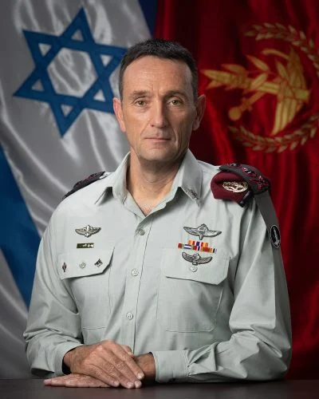
Gaza Stripで奇襲？ それはない～
ケレム・シャローム大隊の指揮官
Gaza Stripの15カ所を同時にテロリストがイスラエル領内に侵入し何百人ものイスラエル人を射殺し、財産を略奪しながら、こちら側からは何の反応も示さなかったのはなぜなのか？
3個旅団はどこに行ったのか？
36個中隊に起こったのか？

Slide 7
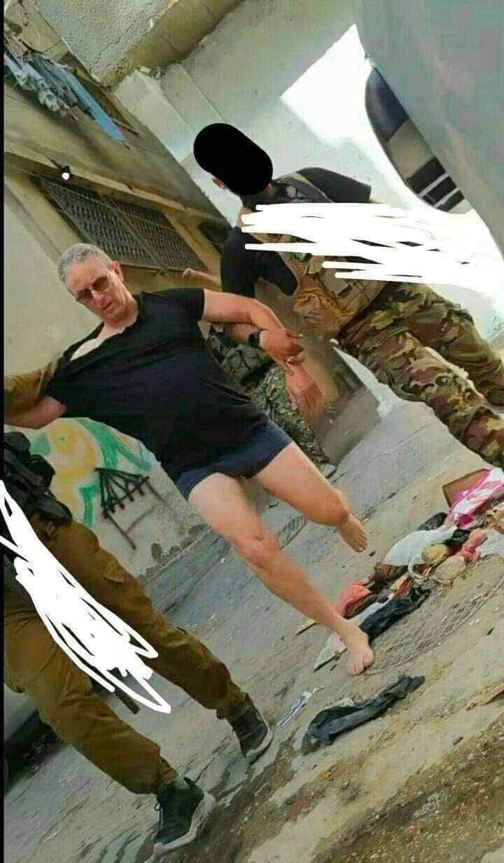
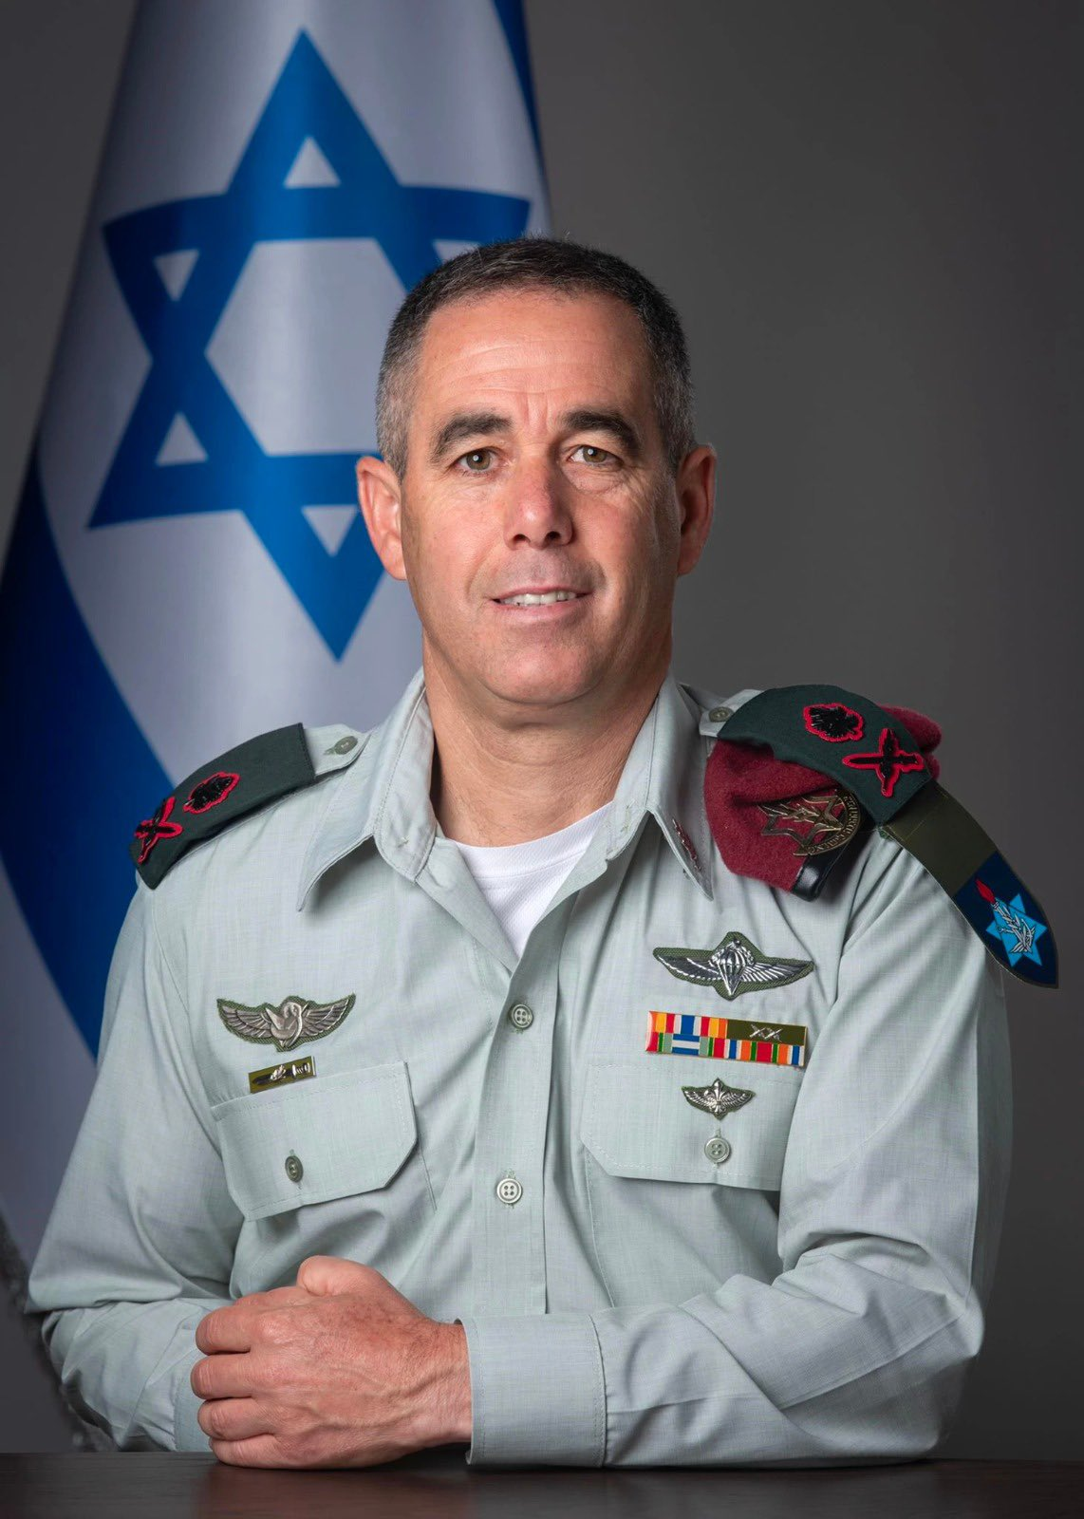
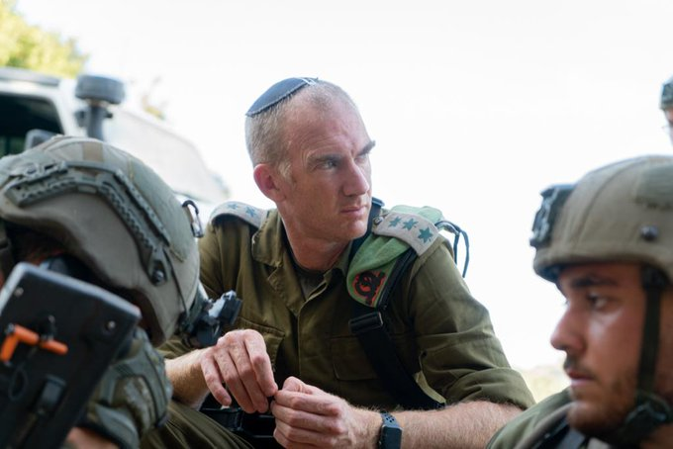
イスラエル軍の上級指揮官の拘束・戦死
Israeli Commander Nimrod Aloni has been captured by Hamas in the ongoing war in the border areas near Gaza. Aloni is a commander of the ‘Depth Corps’, the IDF’s deep operations unit that works in Palestinian territory. He’s also the former commander of their Gaza Division.
イスラエル国防軍 第９９３ナハル歩兵旅団長のヨナタン・スタインバーグ大佐（42歳）、ケレム・シャローム地区でハマスのテロリストとの衝突で戦死。
【静止画です】
【静止画です】
【静止画です】
（Source）https://www.timesofisrael.com/liveblog-october-8-2023/
（Source)https://twitter.com/PopularFront_/status/1710611431173898257
ハマスに拘束されたニムロッド・アローニさんは、元ガザ師団司令官で准将から少将に昇進し、イタイ・ビロフ少将の後任として「Depth Corps」という戦略上重要な司令官に任命されていた。

Slide 8
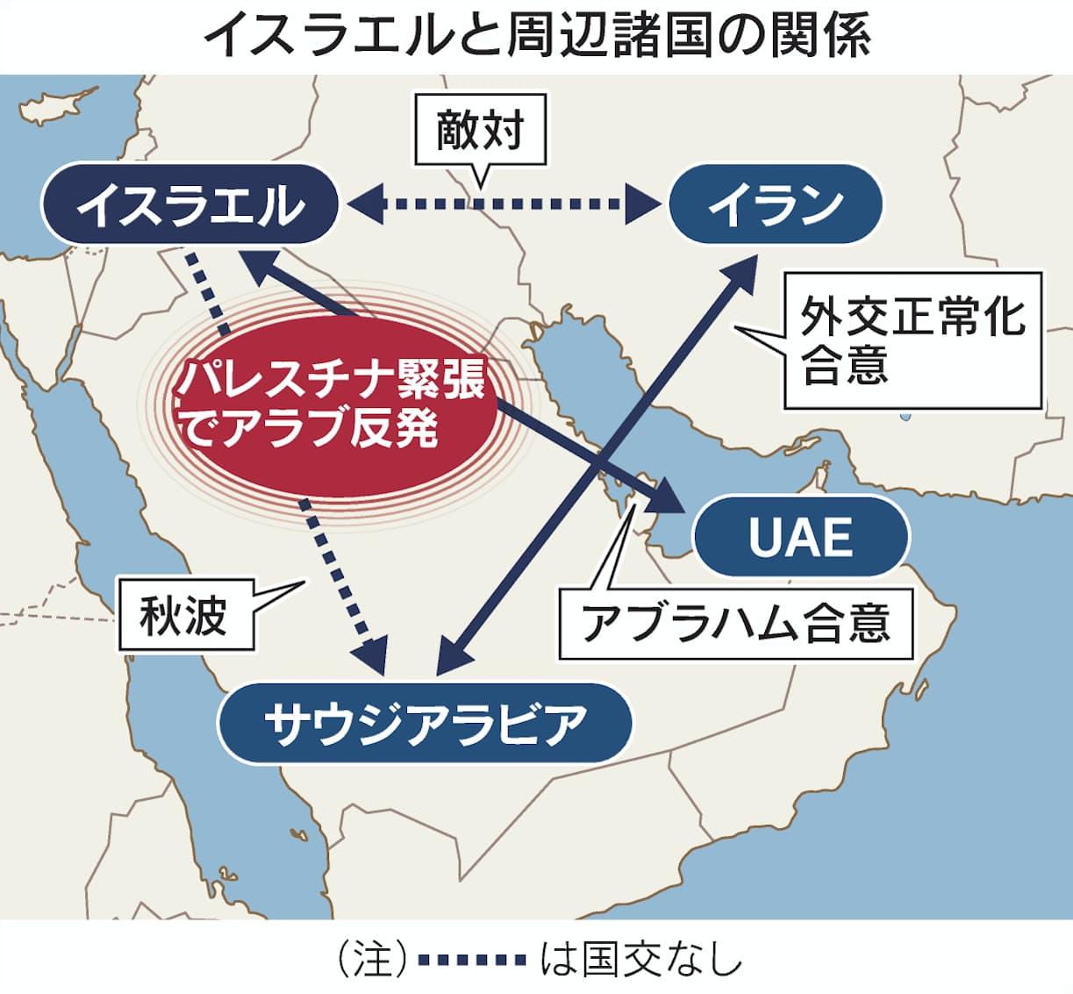
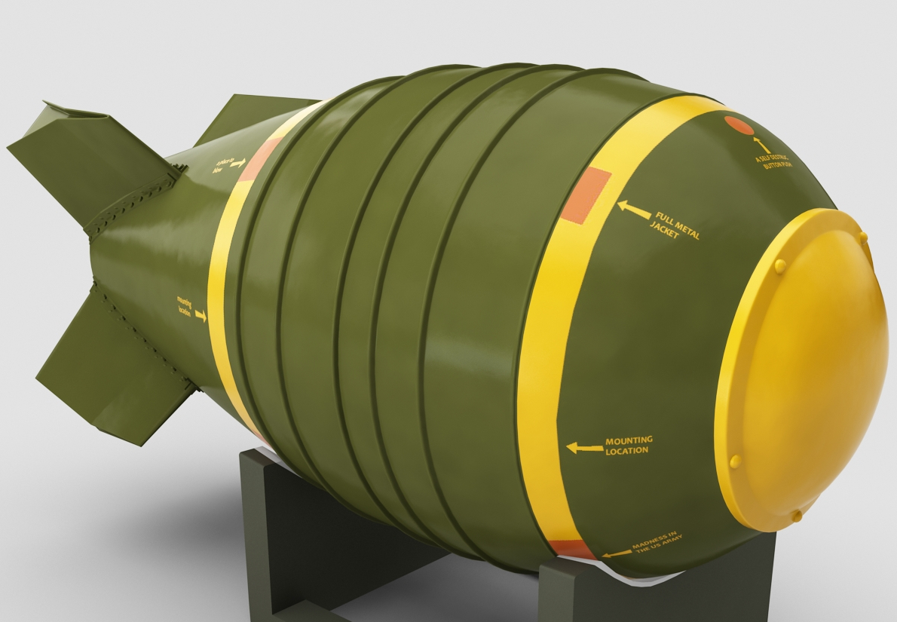
アラブの核武装阻止のためイスラエル先制攻撃
BRICS
核武装
核武装に成功
シーア派の核兵器
パキスタンの核兵器
核武装したい！
スンニ派の核兵器の欲しい
BRICS
Source：日本経済新聞社
https://article-image-ix.nikkei.com/https%3A%2F%2Fimgix-proxy.n8s.jp%2FDSXZQO3150617026032023000000-2.jpg?ixlib=js-3.8.0&w=425&h=394&auto=format%2Ccompress&fit=crop&bg=FFFFFF&s=3d744d7e08c69763b7b941151c00b65d

Slide 9
ハマス＝イスラエル戦争
～奇襲作戦の初動と中東・ウクライナの状況～
２０２３．１０．９
画像の端部分が見切れてしまう場合がありますので、テキスト含め
確実に表示させたい要素は、赤枠内に入力してください
XXXXXX

Slide 10
生成AIによる
ディープフェイクの脅威

Slide 11
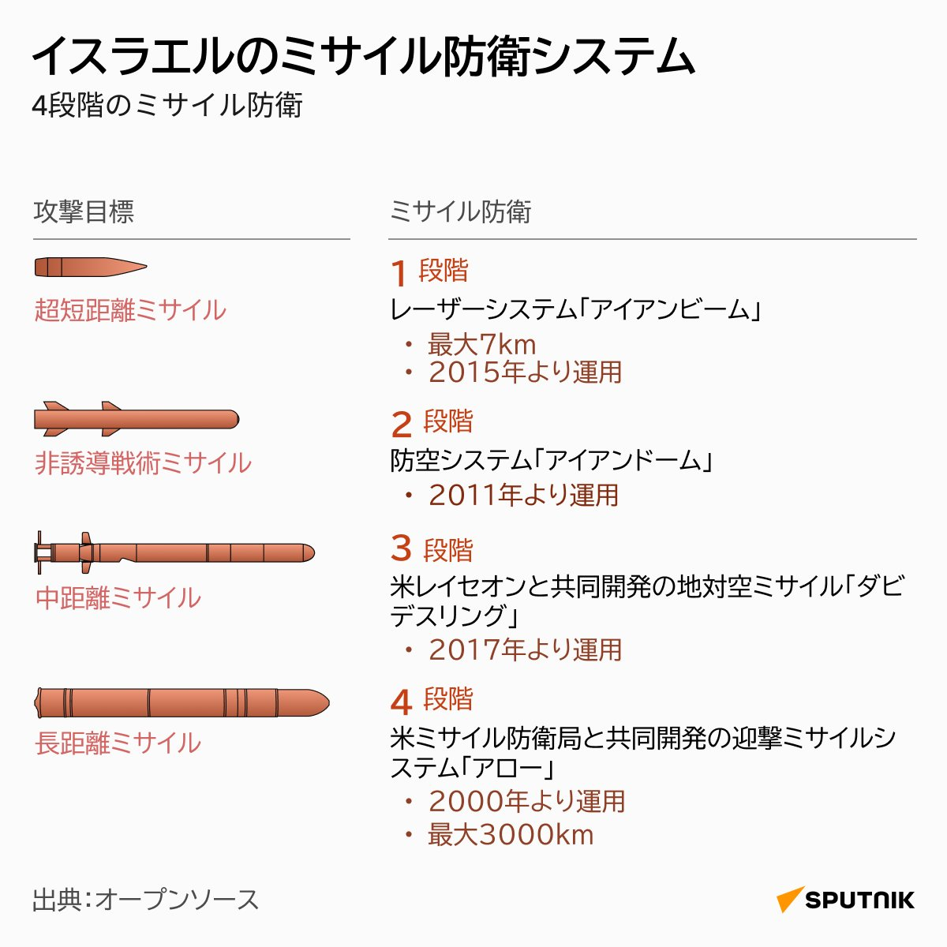
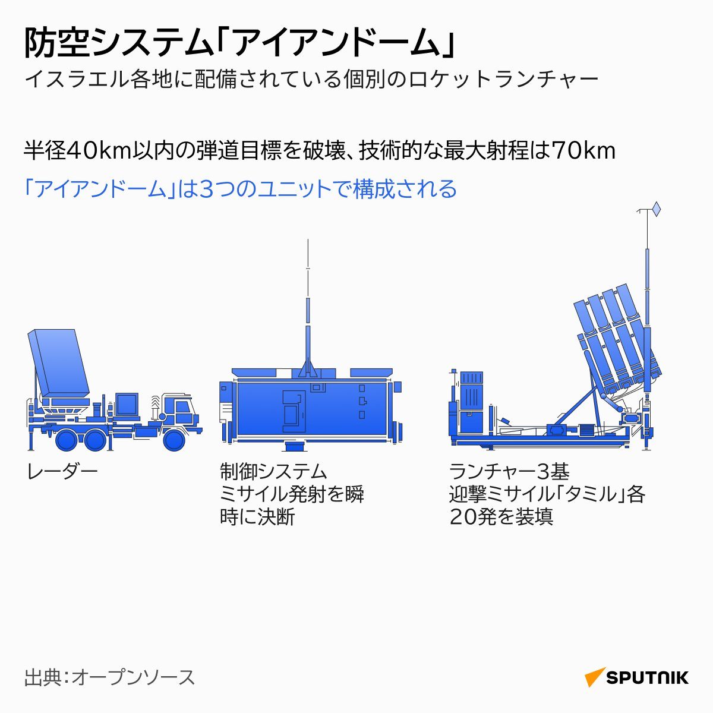
イスラエルの多層防空システム
（Source）https://twitter.com/sputnik_jp/status/1712457947895263350/photo/1
（Source）https://twitter.com/sputnik_jp/status/1712457947895263350/photo/2

Slide 12
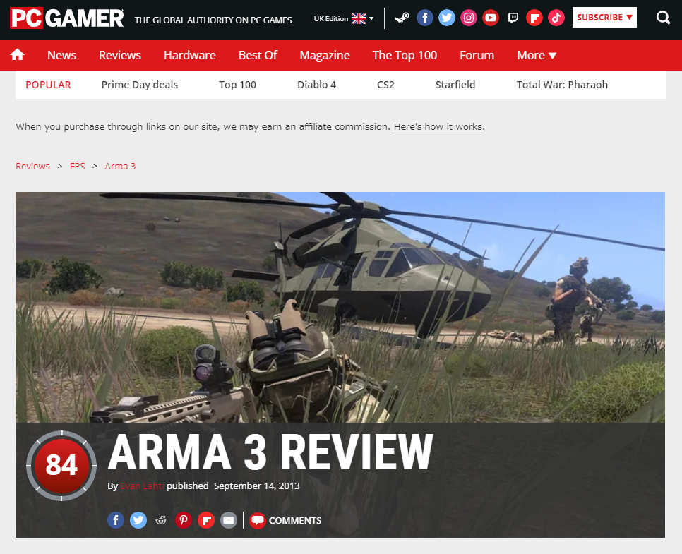
アイアン・ビームの迎撃シーンはフェイルです～ARMA 3 REVIEW
https://www.pcgamer.com/arma-3-review/

Slide 13
インテリジェンス

Slide 14
情報収集から未来予測
未来予測
見積り
インテリジェンス
（将来の体系的な見積り）
・～かも知れない？
・～起こるかもしれない
未知
★インテリジェンスの究極目標は「未来予測」
★「未来予測」とは不確実性の低減にほかならない
動態分析
見積り分析
動態インテリジェンス
（現在起きている事象の分析）
・誰が、何が、いつ？
・どうなっているのか？ なぜか？
・どうなるのか？ 影響は？
現状分析
基礎分析
基礎インテリジェンス
地理、歴史、政治、社会、経済、軍事など全般把握
既知
過去
現在
未来
（出所）『武器なる情報分析力 インテリジェンス実技マニュアル』 上田篤盛 並木書房
ウクライナ戦訓～電子戦、無人戦、塹壕戦～

Slide 15
インテリジェンスの世界と商社
VIVANT「別班」～軍事諜報組織の戦前から戦後～

Slide 16

インテリジェンスとは
「自国の政策立案のため必要となる諸外国に関するすべの入手可能なインフォーメーションの収集と処理、統合、分析、評価、解釈からなるプロダクト」 ジェフリー・リチェルソン
インフォメーションに思考的かつ能動的作用を加えて、判断、決心（決断）および行動する上で役立つレベルまでに高めた知識。
●インテリジェンス （Intelligence） ➔ 「情報」
●インフォメーション （Information）➔「情報資料」
（出所）Amazon
VIVANT「別班」～軍事諜報組織の戦前から戦後～

Slide 17

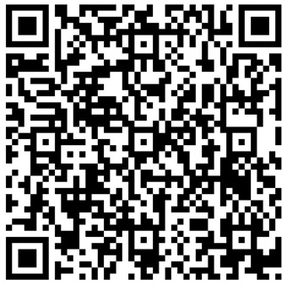

アンケートにご協力をお願い致します。
ポチッ

Slide 18
次回は…
2023年1１月2４日（金曜日）
お昼休み、ココでやります。多分・・・
●●●
～●●●～

Slide 19
Backup-Slide

Slide 20

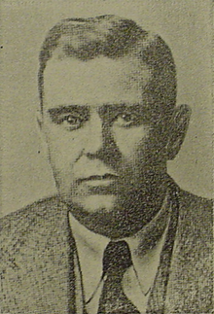









諜報活動と暗号通信
天羽英二（あもう えいじ）
(2022.1 選択 P.105）
エコノミストと言う
日本人スパイもモスクワに通報
最強のワンタイムパッド暗号
スターリンへ報告
ゾルゲ
労農赤軍第四部
ベルジン将軍
御前会議の決定
東京市内から打電
日本は北進せず！
43015 05917 83065
『ドイツ統計年鑑』
43015 05917 83065
通信係クラウゼン
スパイの皆さんの報告・通報など暗号文
しかし、運用を誤ると・・・・・
ドイツ軍の奇襲攻撃「バルバロッサ作戦」で、ドイツ開戦。諜報網・遊撃戦部隊など急拡大～
この急な動きに対応できず、当時のNKGBは、仕方なく「暗号帳」をコピーして諜報員に配布・・・その結果、米国解読。
傍受
政治スパイ
原爆スパイ
米国内からモスクワへ
暗号帳
乱数表
時間がない・・・
コピーしよう～
記録／保存
フムフム・・・
技術スパイ
解読
Venona
National Security Agency/Central Security Service
https://www.nsa.gov/Helpful-Links/NSA-FOIA/Declassification-Transparency-Initiatives/Historical-Releases/Venona/
NKVD長官ベリヤ

Slide 21

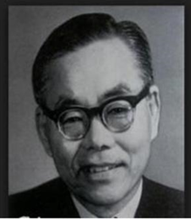
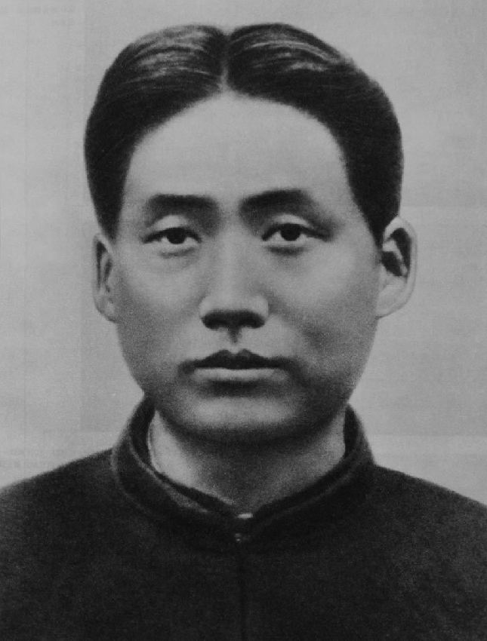
日本陸軍と中国共産党
日本陸軍
支那派遣軍
南京総軍司令部
敵の敵は味方
満鉄調査部
中共特務の創始者
周恩来
中西功
毛沢東＠延安
李徳生
『支那抗戦力調査』
満鉄調査月報
北京満鉄月報
満鉄支那月誌
東亜同文書院（上海）
https://kknews.cc/zh-hk/history/5vvvo8l.html
中国共産党員
戦後は参議院議員
中国共産党
旧三井物産と南満州鉄道株式会社～調査部を持った組織の盛衰～

Slide 22
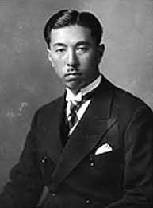
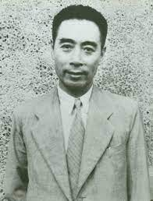
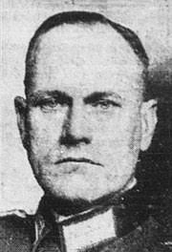
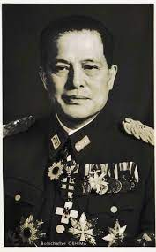

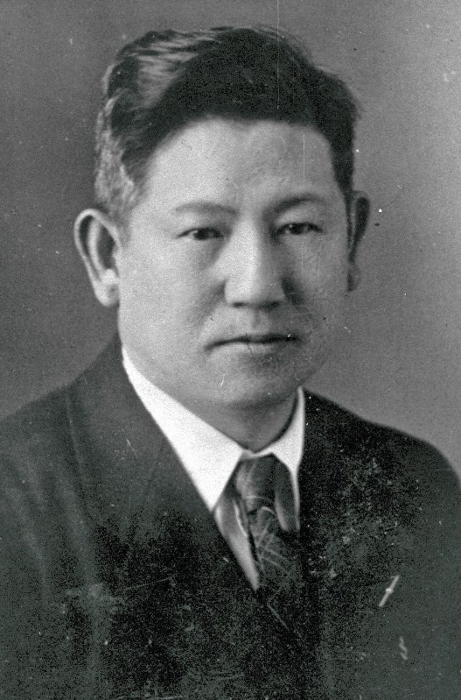
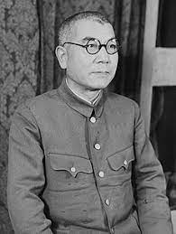
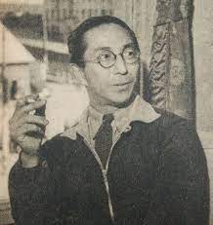
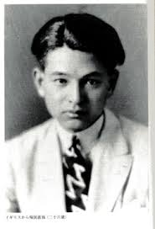
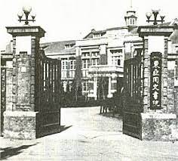
満鉄調査部とゾルゲ事件
三井物産
近衛文麿
周恩来
尾崎秀真
台湾
満鉄調査部長
田中清次郎
オットー独逸大使
採用
駐独逸
日本大使
ゾルゲ
尾崎秀実
潘漢年
上海情報科
朝飯会メンバー
内閣嘱託
呉紀光
参謀本部・陸軍部
程和生
東亜同文書院
大島浩
陸軍中将
満鉄特別嘱託
中西功
王学文
西里竜夫
親獨派
連携
開戦時、軍務局長だった
武藤章はA級戦犯
西園寺公一
白洲次郎
旧三井物産と南満州鉄道株式会社～調査部を持った組織の盛衰～

Slide 23

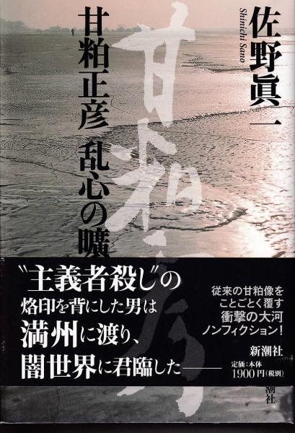

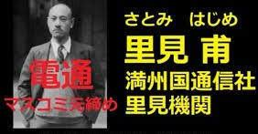
満洲人脈と上海人脈を繋ぐ男
里見は、満州や宏済善堂＠上海などで中心人物として活動。
許斐氏利、児玉誉士夫、笹川良一、阪田誠盛、吉田裕彦（児玉機関副機関長）など戦後復興に連なる人脈が形成。
里見は満鉄調査部の上海事務所が発行する『満鉄支那月誌』に論文を寄稿している。
「訓政時期の國民党と國民政府」
（昭和4年11月15日）
旧三井物産と南満州鉄道株式会社～調査部を持った組織の盛衰～

Slide 24
敗戦から再軍備へ

Slide 25
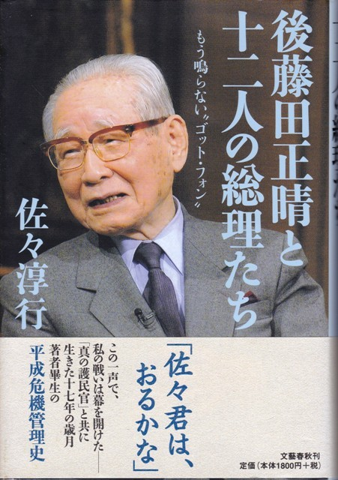
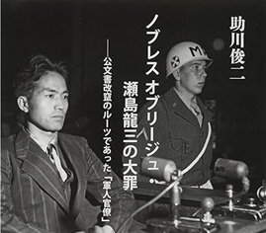

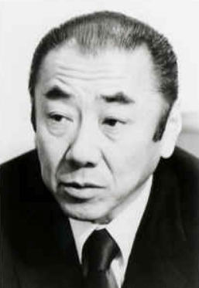
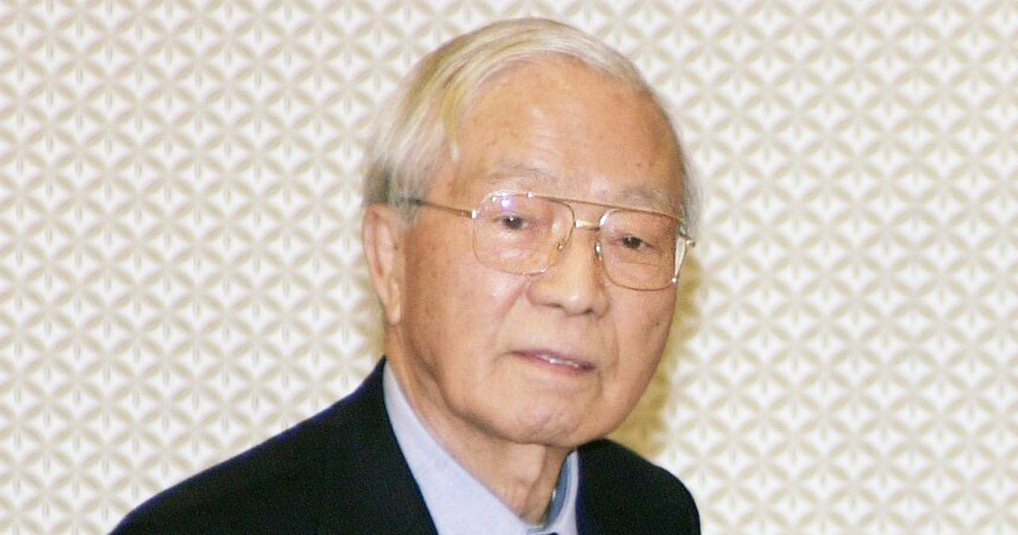
大本営作戦参謀・瀬島龍三＠戦後は、伊藤忠商事の社長／会長
後藤田正晴
瀬島は、日本人抑留者を前に「天皇制打倒！日本共産党万歳！」
瀬島は「誓約引揚者」。
KGBコワレンコ中佐の証言
ソビエトのスパイ疑惑
瀬島はダメだ。俺は警視庁の外事課長だったんだ。
佐々淳行
出所：ｈｏｎｔｏ
出所：文芸春秋
敗戦後、シベリア抑留。
帰国後、44歳で伊藤忠商事に入社。
社長・会長を歴任。
中曽根首相のブレーンとして有名。
初代 内閣安全保障室長
佐々淳行
出所：思則有備製作委員会
出所：フジテレビ
出所：ダイヤモンド・オンライン
インテリジェンスの世界と商社

Slide 26
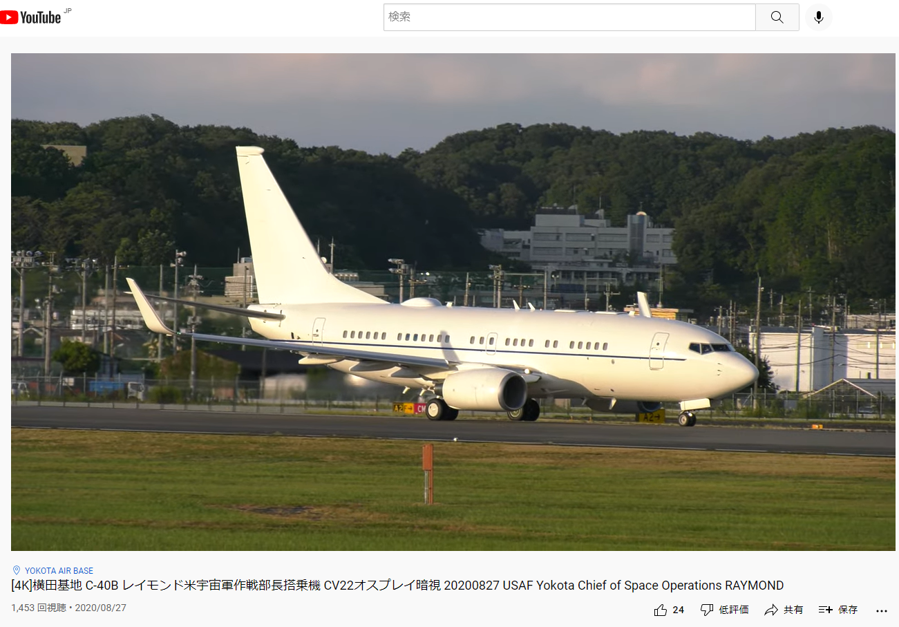
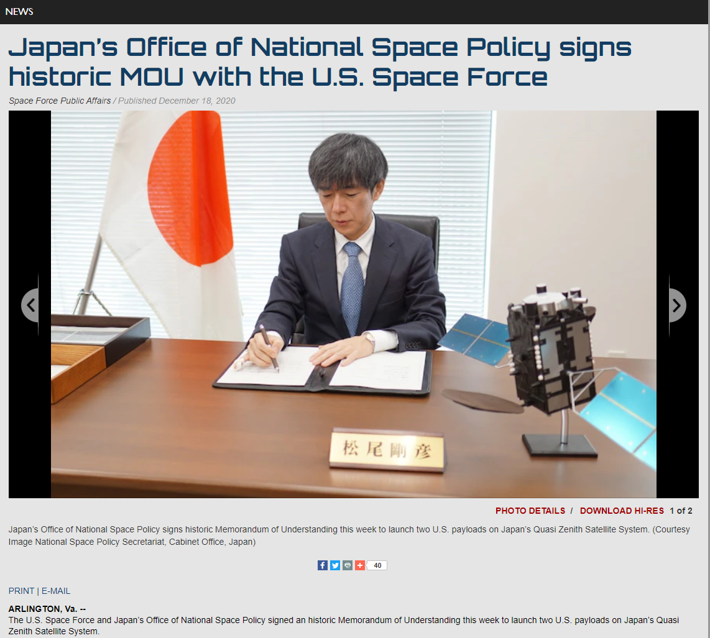
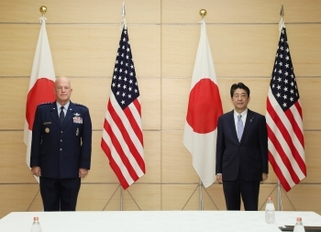
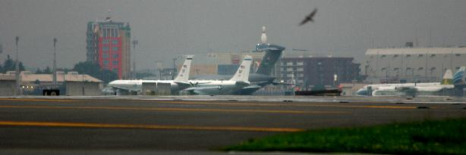
OSINTの事例：準天頂衛星に米軍の光学センサー搭載という情報
米宇宙軍の作戦部長が来日し、準天頂衛星に米軍の光学センサーを搭載する要請。
2020年12月8日
https://www.spaceforce.mil/News/Article/2451728/japans-office-of-national-space-policy-signs-historic-mou-with-the-us-space-for/
レイモンド宇宙軍作戦部長搭乗機C-408
2020年8月27日
横田基地を常時記録している人達がいる
RC135C とRC135W

Slide 27
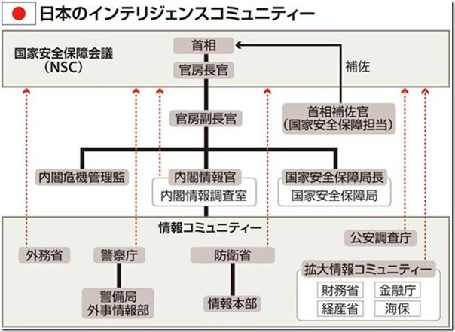
日本のインテリジェンスコミュニティー
Source：NPO法人インテリジェンス研究所
VIVANT「別班」～軍事諜報組織の戦前から戦後～

